Slide 1
Государственое бюджетное дошкольное образовательное учреждениедетский сад №27 «Надежда» для детей с нарушением слуха Московского района спб
Нестандартные пособия для развития мелкой моторики рук и профилактики плоскостопия у дошкольников
Составила воспитатель Мамина Н.Ф. ВКК

Slide 2
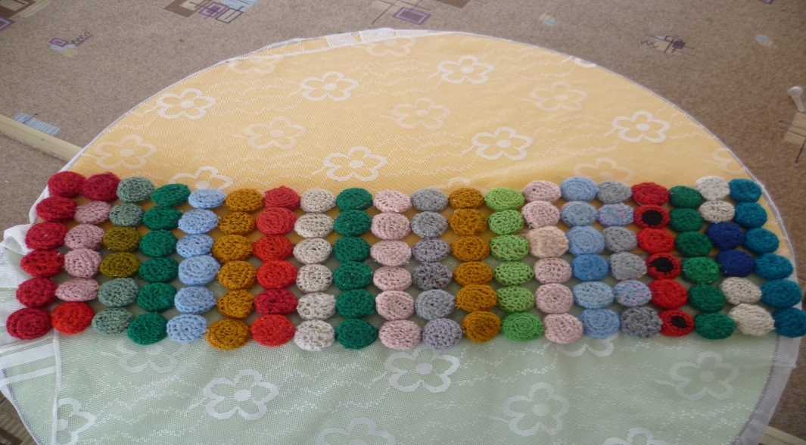
1.Пособие «Коррекционный коврик»
(для детей с 2-х лет)
Цель: 1) Профилактика и коррекция плоскостопия
2) Стимуляция биоактивных зон стоп
Правила использования: в индивидуальной работе, в физминутках самостоятельно или под наблюдением воспитателя (в носочках, сидя на стульчике или маршируя на месте)
Техническая характеристика
Коври изготовлен из металлических пробок, обвязанных нитками разной фактуры.

Slide 3
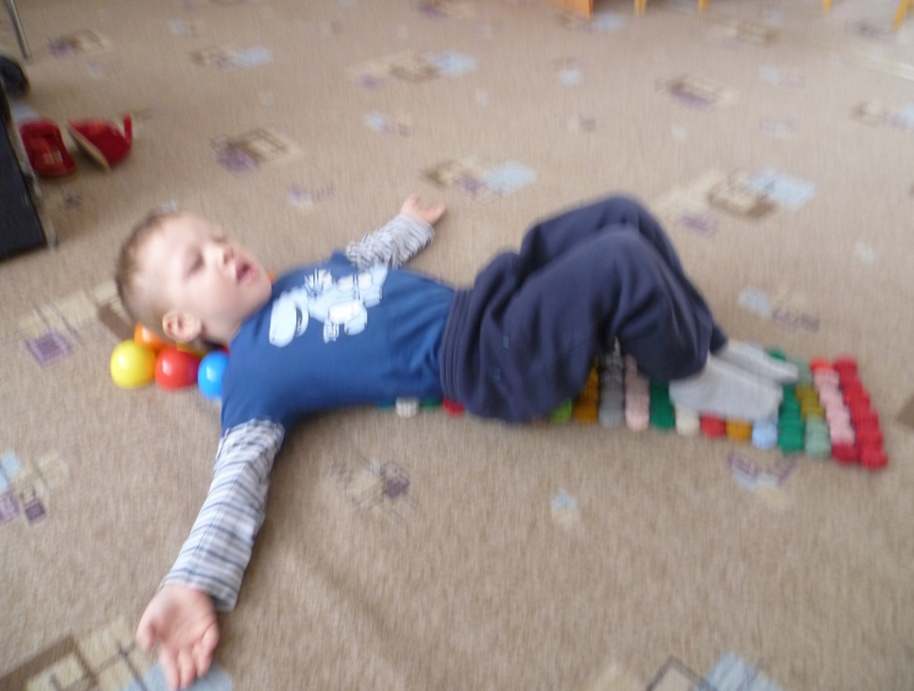
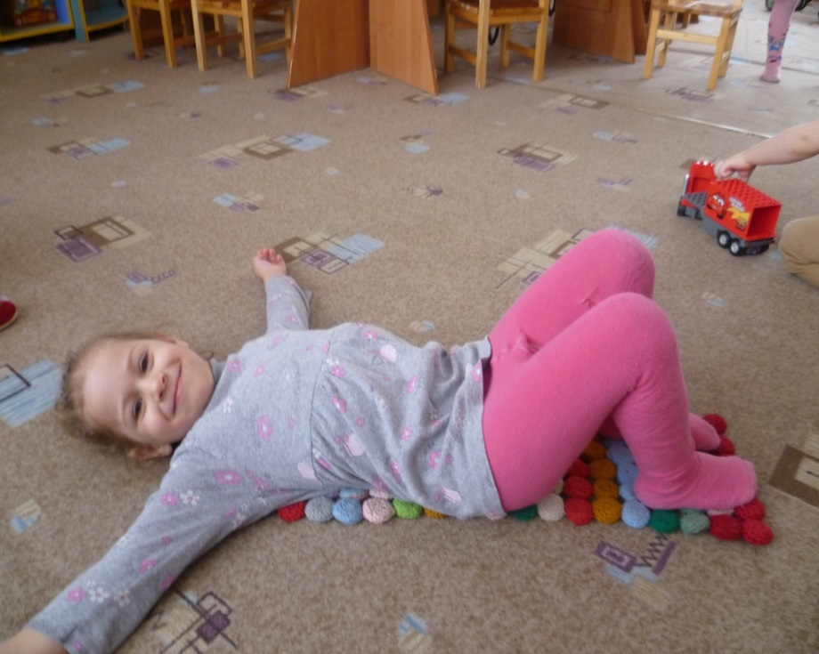
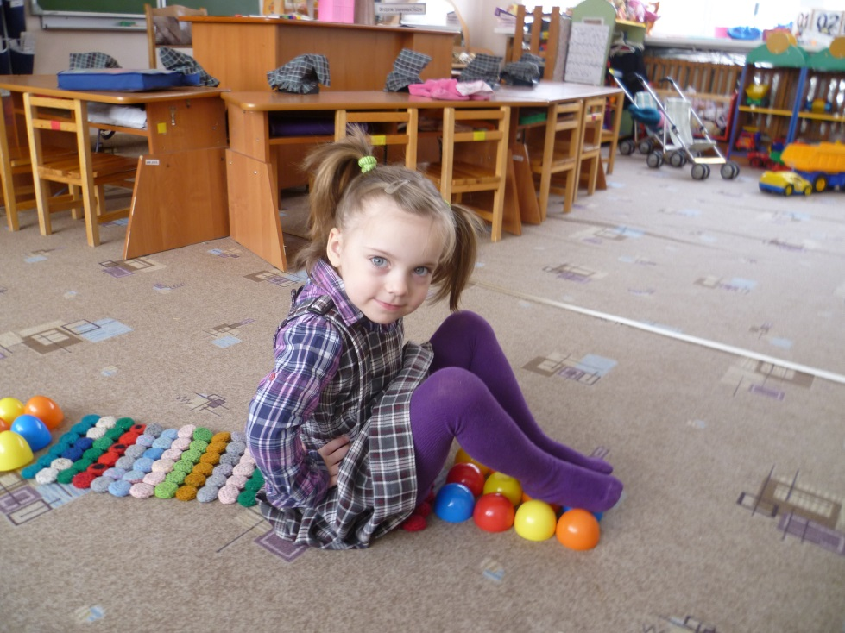
При помощи коврика можно выполнять
Физические упражнения формировать осанку,стимулировать мыщцы стоп.
Такие физические паузы являются профилактикой гиподинамии, позволяют расслабится и повышают настроение.

Slide 4
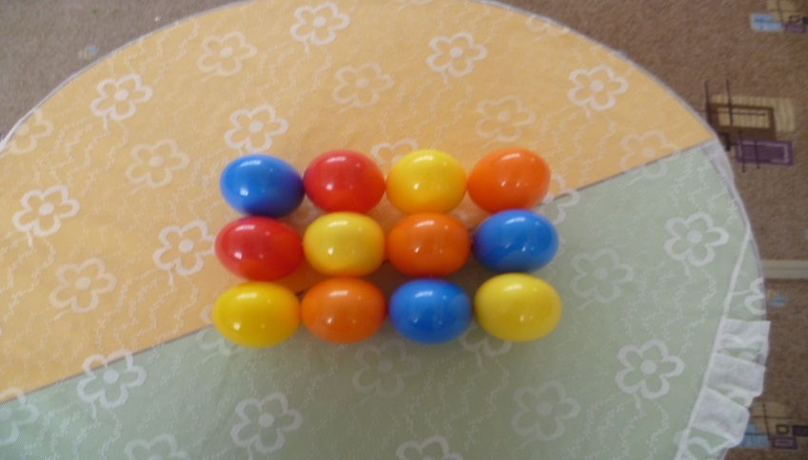
2. Пособие: «разноцветный коврик»
Может быть использован детьми с 3-х лет
Цель: 1) Профилактика и коррекция плоскостопия.
2) Стимуляция биоактивных зон стоп и массаж ладоней рук.
Правила использования: самостоятельно под наблюдение воспитателя ребёнок ходит по коврику в носочках сидит на нём, марширует на месте.
Технические характеристики: коврик изготовлен из больших пластмассовых контейнеров из-под игрушек, скреплённых между собой капроновыми нитями или леской.
Варианты использования для развития мелкой моторики и сенсорики:
Закрепление цвета.
Соединение верхних и нижних частей контейнеров по цвету.
Раскладывание в заданный цвет мелких предметов, используя элементы методики М.Монтессори.
Счёт предметов (больше, меньше, поровну).
Заполнение ячеек мелкими предметами на скорость.

Slide 5
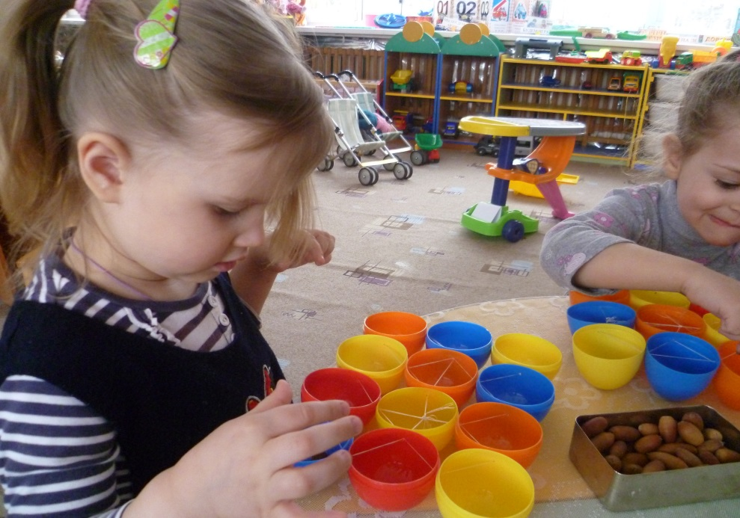
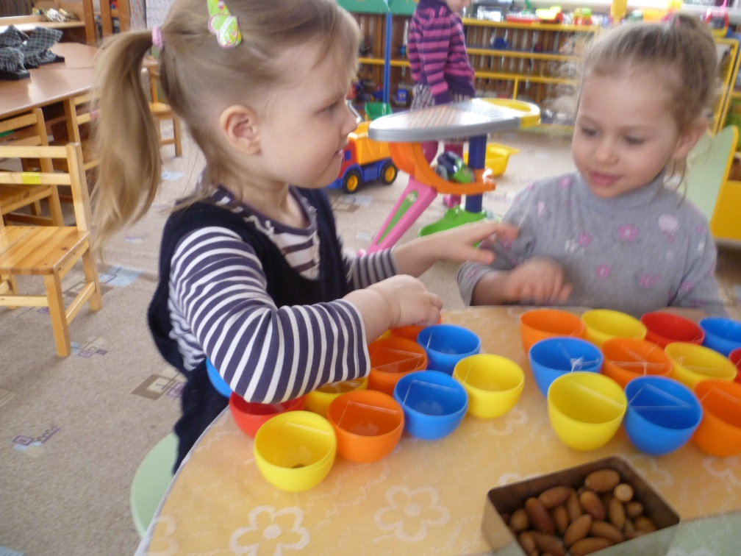
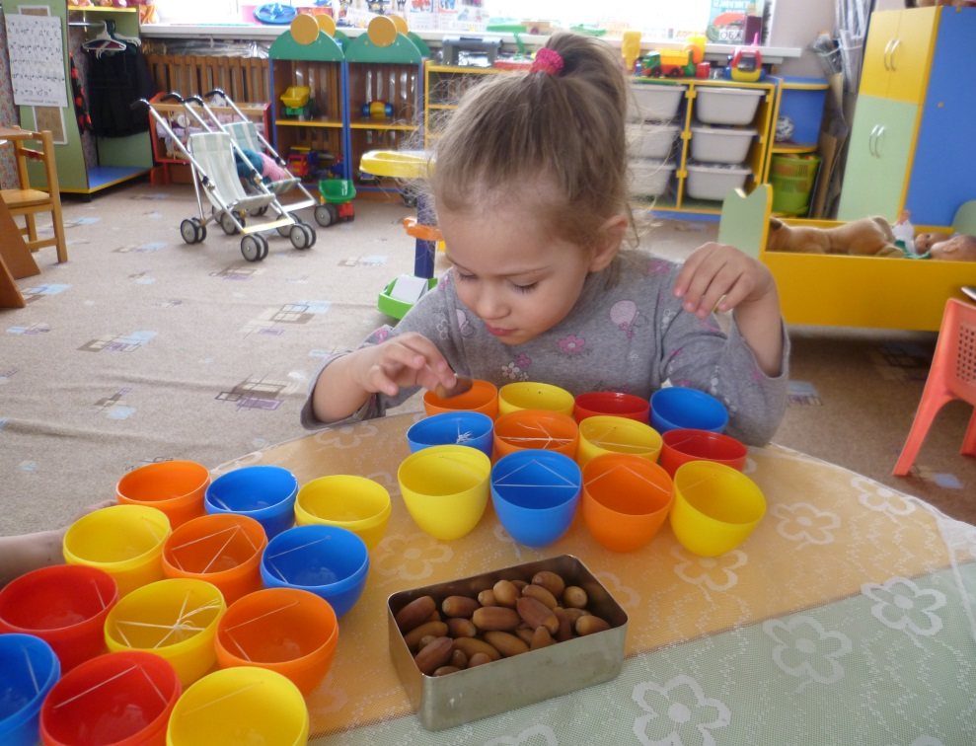
Мелкая моторика развивает глазомер, щипковый захват. Помогает подготовить руку дошкольника к рисованию и письму

Slide 6
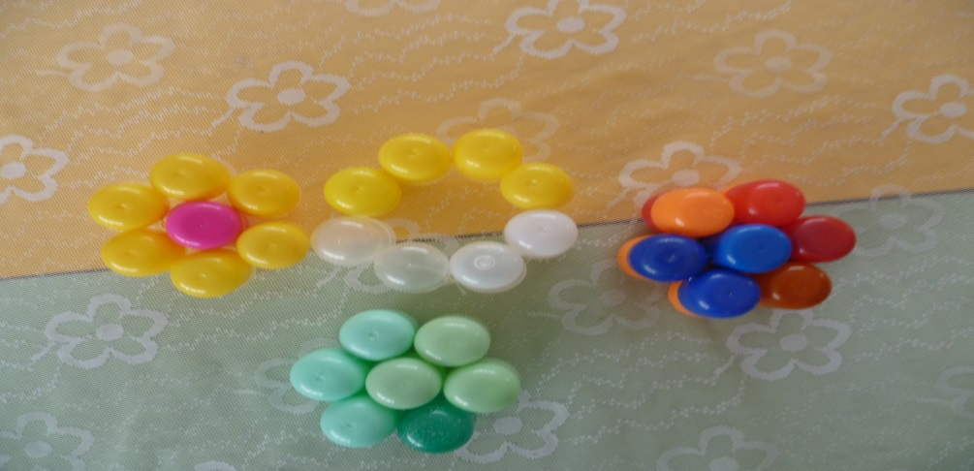
3. Пособие «Киндер цветок»
Может быть использовано с 3-х лет
Цель: 1) Профилактика и коррекция плоскостопия.
2) Стимуляция биоактивных зон и массаж ладоней рук и стоп.
Правила использования: индевидуально, самостоятельно под наблюдением воспитателя ребёнок ходит в носочках,марширует на месте.
Технические характеристики: пособие изготовлено из пластмасовых контейнеров из-под кинедер сюрпризов, скрепённых между собой капроновыми нитями или леской.
Варианты использования: для развития мелкой моторики и сенсорики.
Закрепление цвета.
Соединение верхних и нижних частей контейнеров по цвету.
Раскладывание в заданный цвет мелкие предметы, используя элементы методики М.Монтессори.
Счёт предметов (больше, меньше, одинаково).
Развитие слухового восприятия.

Slide 7
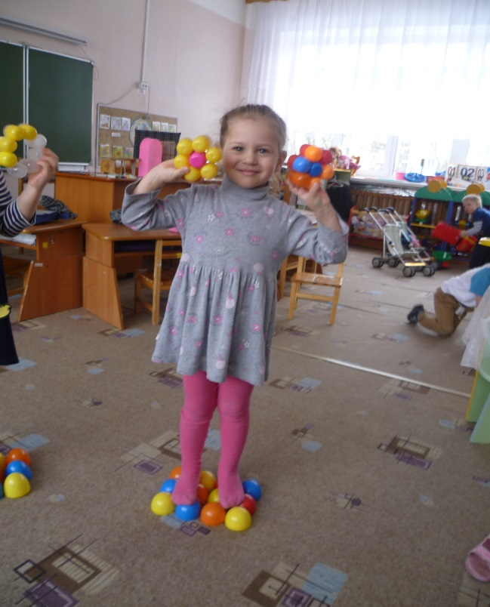
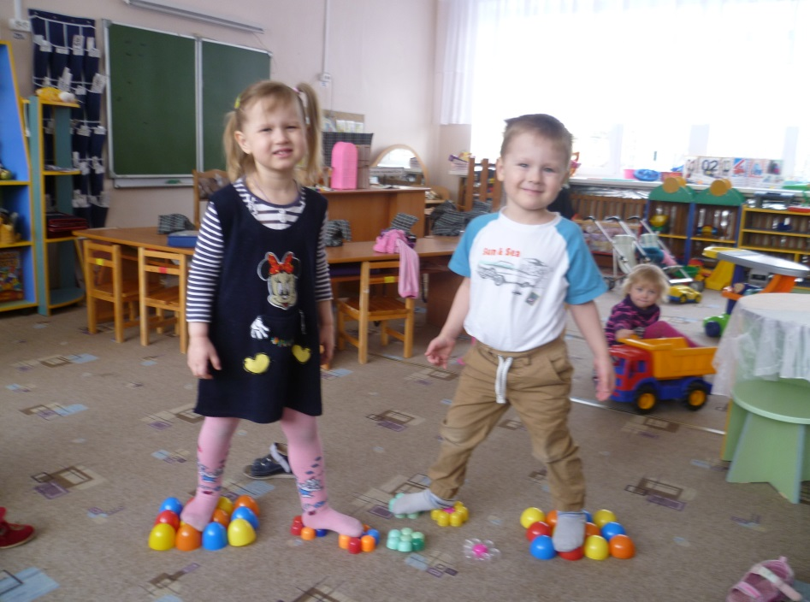
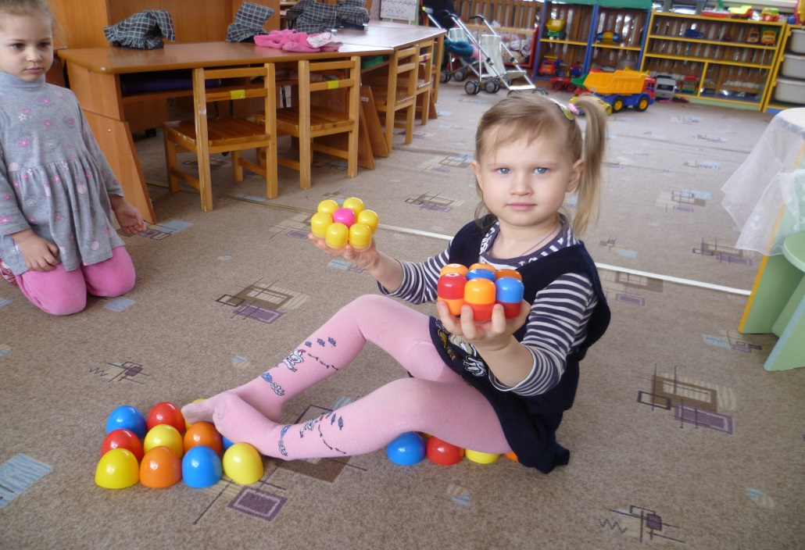
Дети с удовольствием используют дидактический материал в свободной игровой деятельности. Такие пособия служат для активизации внимания, памяти, воображения и сообразительности детей дошкольного возраста.

Slide 8
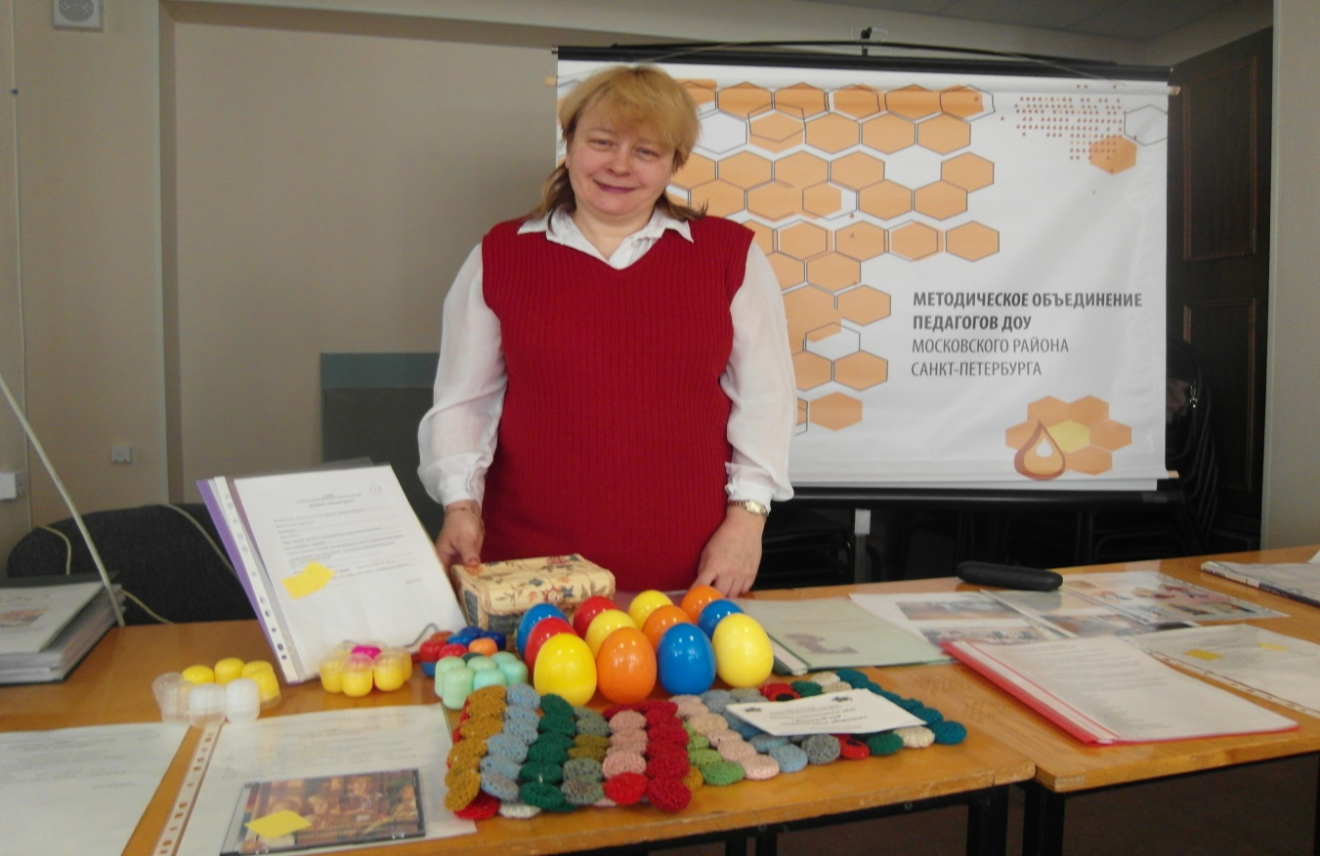
Систематическая работа с использованием оборудования для развития мелкой и общей моторики способствует развитию пальцев рук, повышает тактильные ощушения, активно развивает психические процессы, стимулирует интерес к обучающей деятельности.
Спасибо за внимание!

